Slide 1

OPINION MINING PADA TWITTER UNTUK BAHASA INDONESIA DENGAN METODE SUPPORT VECTOR MACHINE DAN METODE BERBASIS LEXICON
Jan Kristanto
10/306141/PPA/03230

Slide 2
Latar Belakang
Opini menjadi acuan dalam mengambil keputusan
Banyak data dalam media sosial yang belum diolah dengan baik
Agar dapat menjadi bahan pertimbahan, data tersebut akan dicari sentimennya (positif, negatif, atau netral)
Menganalisis dengan Opinion Mining
Opinion Mining dengan Metode Lexicon Based dan Support Vector Machine

Slide 3

Survai?

Slide 4
Latar Belakang
Opini menjadi acuan dalam mengambil keputusan
Banyak data dalam media sosial yang belum diolah dengan baik
Agar dapat menjadi bahan pertimbahan, data tersebut akan dicari sentimennya (positif, negatif, atau netral)
Menganalisis dengan Opinion Mining
Opinion Mining dengan Metode Lexicon Based dan Support Vector Machine

Slide 5
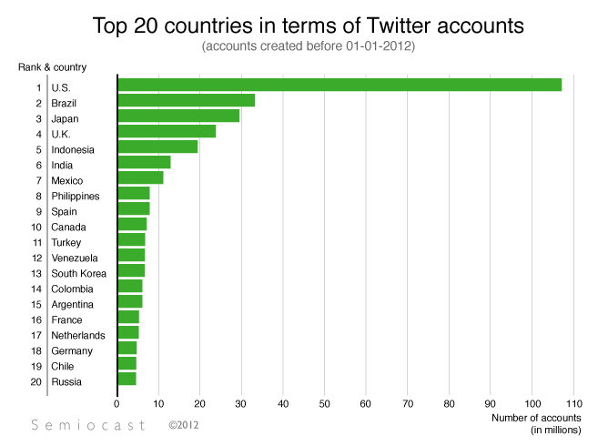
Pengguna Twitter di Indonesia
Rank #5
~ 19.5 Juta

Slide 6
Latar Belakang
Opini menjadi acuan dalam mengambil keputusan
Banyak data dalam media sosial yang belum diolah dengan baik
Agar dapat menjadi bahan pertimbahan, data tersebut akan dicari sentimennya (positif, negatif, atau netral)
Menganalisis dengan Opinion Mining
Opinion Mining dengan Metode Lexicon Based dan Support Vector Machine

Slide 7
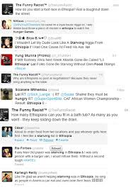

Sentimen?

Slide 8
Latar Belakang
Opini menjadi acuan dalam mengambil keputusan
Banyak data dalam media sosial yang belum diolah dengan baik
Agar dapat menjadi bahan pertimbahan, data tersebut akan dicari sentimennya (positif, negatif, atau netral)
Menganalisis dengan Opinion Mining
Opinion Mining dengan Metode Lexicon Based dan Support Vector Machine

Slide 9

Data Traning
Bagaimana membangun
data training?
Unsupervise
Lexicon Based

Slide 10
Latar Belakang
Opini menjadi acuan dalam mengambil keputusan
Banyak data dalam media sosial yang belum diolah dengan baik
Agar dapat menjadi bahan pertimbahan, data tersebut akan dicari sentimennya (positif, negatif, atau netral)
Menganalisis dengan Opinion Mining
Opinion Mining dengan Metode Lexicon Based dan Support Vector Machine

Slide 11
Rumusan Masalah
Bagaimana mengkombinasikan Support Vector Machine (SVM) dengan Lexicon Based untuk melakukan opinion mining.

Slide 12
Batasan Masalah
Data yang digunakan dalam penelitian ini berasal dari social media Twitter berbahasa Indonesia.
Opinion mining dilakukan dengan mengkombinasikan antara metode lexicon-based dan support vector machine

Slide 13
Tujuan
Mengembangkan metode untuk melakukan opinion mining dalam bahasa Indonesia pada social media dengan mengkombinasikan metode lexicon-based dan support vector machine.

Slide 14
Manfaat
Menghasil metode yang dapat mesin dapat mengekstrak opini dari social media yang dapat menjadi pertimbangan dalam proses pengambilan keputusan.

Slide 15
Tinjauan Pustaka
Pang et al., (2002) menggunakan machine learning untuk mengklasifikasi movie reviews. Penelitian ini melakukan klasifikasi sentimen terhadap review film dan menentukan apakah review tersebut memiliki sentimen positif atau negarif. Metode yang digunakan adalah Naive Bayes dan Support Vector Machine (SVM).

Slide 16
Tinjauan Pustaka
Pak dan Paroubek (2010) menggunakan emoticons untuk membangun data training berbahasa inggris dari twitter dengan sentimen positif, negatif dan netral. Untuk kelas netral pak dan paurobek mengambil data training dari tweet akun media berbahasa inggris. Metode yang digunakan adalah Naïve Bayes.

Slide 17
Tinjauan Pustaka
Komarsilam dan Winarko, (2012) melakukan opinion mining pada review film berbahasa Indonesia dengan metode unsupervised learning yang berbasis pada lexicon berbahasa Indonesia dan menggunakan rule untuk menentukan frasa opini dan entitas yang berkaitan dengan hal opini tersebut.

Slide 18
Tinjauan Pustaka
Dari hasil pengujian terhadap sistemnya didapatkan nilai presisi sebesar 0.616 dan nilai recall sebesar 0.643.

Slide 19
Tinjauan Pustaka
Alliandu dan Winarko, (2012) melakukan opinion mining pada twitter berbahasa Indonesia. Metode yang digunakan adalah supervised learning yaitu naïve bayes. Untuk memperoleh data training, menggunakan metode emoticon. Pada pengujian menghasilkan akurasi 75.86%.

Slide 20
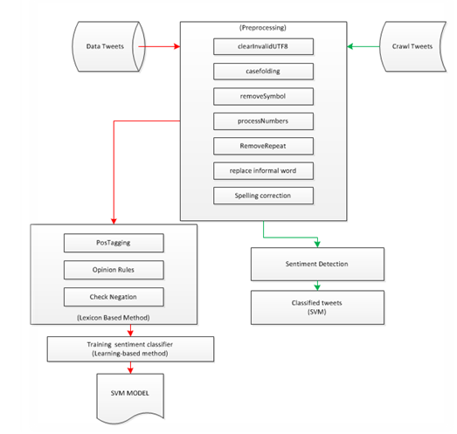
Proses Proses

Slide 21
Preprocessing
Clear Invalid utf8
Casefolding
Remove symbol
ProcessNumber
Remove Repeat
Replace slang
Spelling correction

Slide 22
Postagging
Metode dictionary
Pisahkan per kata
Cari kata pada dictionary

Slide 23
Opinion Rules
Rule | Keterangan
RB JJ | Sangat bagus
RB VB | Semoga dimudahkan
CK VB | yang berhasil
NN JJ | Anak baik
NN VB | kuliahnya membosankan
VB JJ | membuat bingung
JJ VB | mudah dipahami

Slide 24
Proses Proses

Slide 25

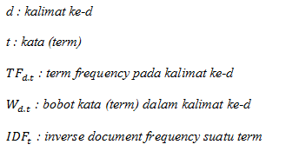
Penentuan Bobot
TD –IDF (Term Frequency-Inverse Document Frequency )

Slide 26

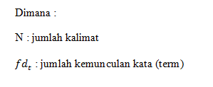
Penentuan Bobot

Slide 27
Format Input SVM
+1 1:0.049 45:0.029
Label
Key index
Bobot tf-idf

Slide 28
SVM Model
svm_type c_svc
kernel_type rbf
gamma 4.92708e-005
nr_class 2
total_sv 17595
rho 0.512543
label 1 -1
nr_sv 8727 8868
SV
1 1:13.48941 5:10.68205 1 11:10.40195 12:13.48941
……………………………
Kernel method
Nilai Gamma
bias
Jumalah class
Class yang ada
Total support vector
Jumlah SV dari masing-masing class
Data support Vector

Slide 29
Proses Proses

Slide 30

Mengambil Data Twitter
Twitter API
https://api.twitter.com/1.1/search/tweets.json?q=iphone&lang=in&count=100
GET search/tweets
Keyword
Bahasa
Limit

Slide 31
Proses Proses

Slide 32

Pengujian
Perbandingan penentuan label dengan metode emoticon dan penentuan label dengan metode berbasiskan lexicon
Perbandingan penentuan label dengan metode gabungan (svm, lexicon based) dan dengan metode manual.

Slide 33

Emoticon VS Lecixon Based
Data berasal dari data tweet yang digunakan pada penelitian Paulina (2012).
Data berjumlah 300 tweet, semuanya berbahasa indonesia dan memiliki emoticon

Slide 34
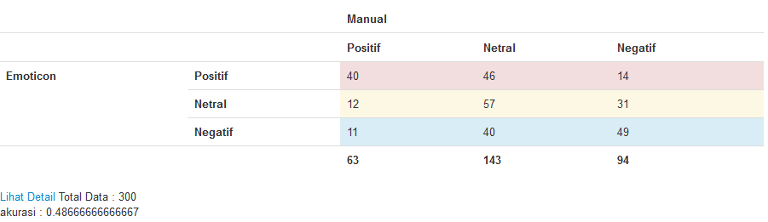
Emoticon VS Manual

Slide 35
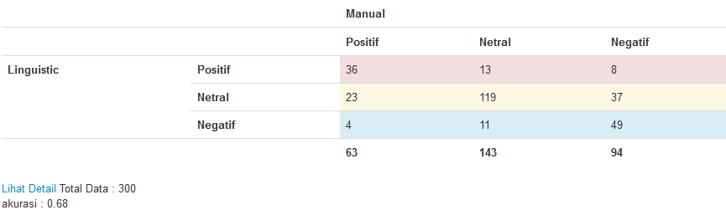
Lexicon Based VS Manual

Slide 36
Metode Gabungan VS Manual
Data diambil dari twitter dengan twitter API
Data yang diambil berdasarkan kata kunci yang berjumlah 499 dan berbahasa indonesia

Slide 37
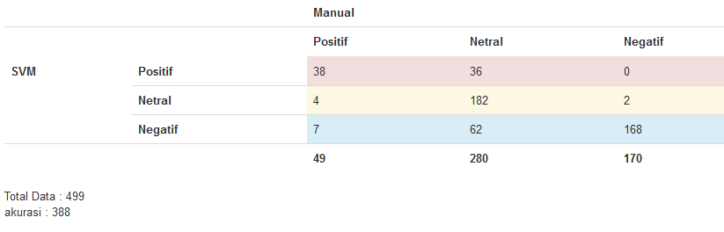
Metode Gabungan VS Manual
Akurasi : 0.777

Slide 38
Kesimpulan
Metode lexicon based memberikan akurasi yang lebih baik dari pada metode emoticon. Dalam penelitian ini metode lexicon based mencapai akurasi 68% sedangkan metode emoticon hanya mencapai akurasi 48,7%.
Metode gabungan antara lexicon based dan support vector machine menghasilkan akurasi 77,7%.

Slide 39
Saran
Perlu ada metode postagging lain selain metode dictionary.
Dictionary yang ada perlu dilengkapi. Baik dari segi sentimen maupun slang (kata tidak baku).
Data training pada metode SVM perlu ditambah.

Slide 40

Terima Kasih

